Slide 1
GGY306
Yer Seçimi Teknikleri, Mekânsal Analiz, Talep Analizi, Pazar Araştırması Modelleri, Rekabet Analizi, SWOT Analiz

Slide 2
Yer Seçim Teknikleri
Kuruluş yeri; işletmenin üzerinde kurulacağı yaşamı boyunca çalışmalarını sürdüreceği yerdir.
İşletme stratejisi saptanırken, firma ne tür bir mal veya hizmet sunacağını ve hangi pazarın içinde rekabet edeceğini belirlemiştir.
Kuruluş yeri seçimi uzun dönemli, stratejik kararlardandır. Uzun dönemli bir yatırım kararı olduğundan değiştirilmesi güç ve maliyetli olmakla birlikte dinamik bir karardır.
Kuruluş yeri kararı; girdileri temin etme, üretim ve dağıtım maliyetlerini etkiler, dolayısıyla verimliliği etkiler.
Kuruluş yeri, görüldüğü gibi, sabit maliyetleri, ve de değişken maliyetleri etkiler. Aynı zamanda gelir üzerinde de etkisi vardır. Kuruş yeri kararının, kapasite ve talep tahmini ile birlikte verilmesi gerekir.

Slide 3
Yer Seçimi Teknikleri
Faktör Karşılaştırma veya Puanlama Yöntemi
Faktörler | Ağırlıklar | A Bölgesi |  | B Bölgesi |  | C Bölgesi
 |  | En az | En çok | En az | En çok | En az | En çok
Pazar | 15 | 8/120 | 10/150 | 7/105 | 9/135 | 4/60 | 8/120
Hammadde | 20 | 13/260 | 16/320 | 10/200 | 14/280 | 18/160 | 13/260
İşgücü | 25 | 10/250 | 16/400 | 8/200 | 9/225 | 12/300 | 16/400
Taşıma | 18 | 6/108 | 10/180 | 8/142 | 12/216 | 4/72 | 6/108
Enerji | 10 | 4/40 | 6/60 | 6/60 | 7/70 | 5/50 | 7/70
Diğerleri | 12 | 9/108 | 12/144 | 13/156 | 15/180 | 9/108 | 11/132
TOPLAM | 100 | 886 | 1254 | 863 | 1106 | 750 | 1090

Slide 4
Rekabet Analizi
Rekabet analizinde yanıt aranması gereken sorular:
Rakipleriniz kimlerdir?
Hangi ürün ya da hizmetleri satıyorlar?
Pazar payları nedir?
Geçmiş stratejileri nelermiş?
Hala aynı stratejiyi mi kullanıyorlar?
Reklam konusundaki stratejileri nelerdir?
Ne kadar rekabetçiler?
Güçlü ve zayıf yanları neler?
Sizinkilerle benzeşiyor mu?
Sizin için ne kadar büyük tehditler?
Stratejileri işinizi nasıl etkiler?
Rekabet analizi de aynı İş Planı ya da Pazar Araştırması gibi bir seferlik değil, sürekli güncellenmesi gereken bir işlemdir.

Slide 5
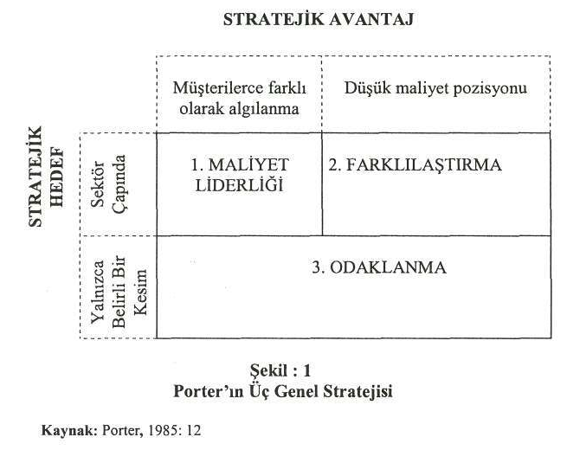
Üç Genel Strateji Arasındaki İlişki

Slide 6
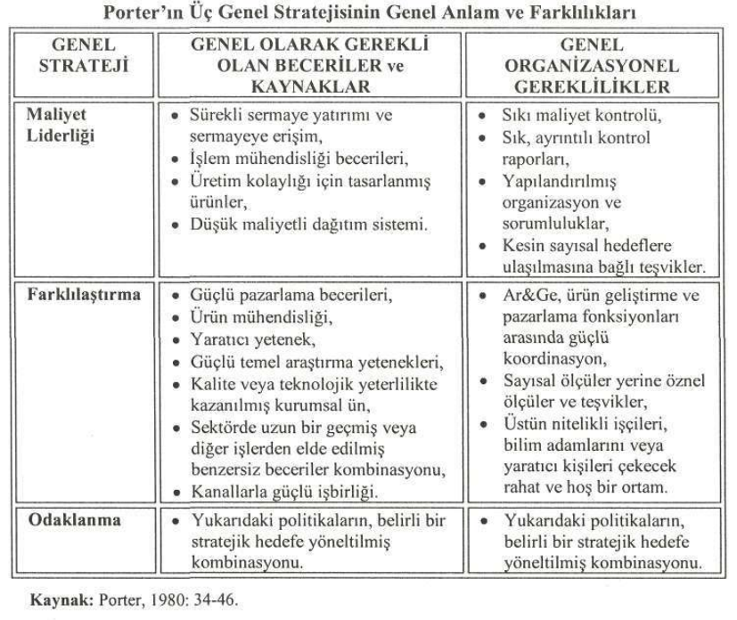
Üç Genel Strateji Arasındaki İlişki

Slide 7
Rekabet Stratejileri
Birleşik Rekabet Stratejisi
İşletmelerin ana rekabet stratejilerini veya odaklanmış stratejilerden iki veya daha fazlasını aynı anda veya birbirine yakın aralıklarla uyguladığı durumlar da söz konusu olmaktadır.
Birleşik rekabet stratejisinin uygulanmasında en önemli konu işletmenin esnekliğidir.
Bu strateji türünü uygulayan işletmeler bazı durumlarda arzu ettikleri pazar veya sektör liderliğine ulaşamamaktadır.

Slide 8
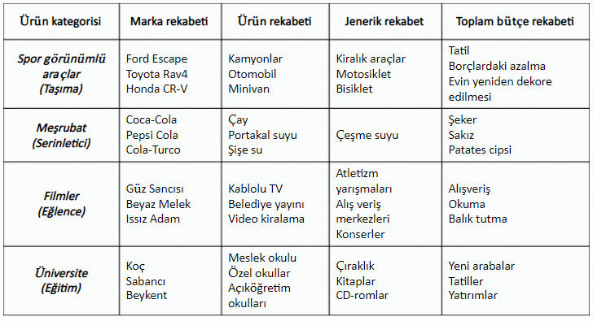
İşletmeler Arasında Rekabet Çeşitleri
Marka bazında rekabet
Ürün bazında rekabet
Jenerik bazında rekabet
Toplam bütçe bazında rekabet

Slide 9
Kaynaklar
Aral, N. Ve Aytaç, M., 2018.Türkiye’de İşsizliğin Mekânsal Analizi, Marmara Üniversitesi Öneri Dergisi, Cilt: 13, Sayı:48
Ağaç, G., vd., 2015. Çok Kriterli Karar Verme Tekniklerini Kullanarak Serbest Bölge Yer Seçimi: Doğu Anadolu Bölgesi Örneği, İİBF Dergisi, Cilt:30, Sayı:1, ss. 79-113.
Cebecioğlu, C. 2006. Swot Analizi Ve Bir İşletme Üzerine Uygulama, Gebze Yüksek Teknoloji Enstitüsü Sosyal Bilimler Enstitüsü, Gebze.
Çetinkaya, Ö. 2006. Rekabet Stratejilerinin Belirlenmesinde Portföy Analizi Ve Tariş Üzerine Bir Araştırma, Gazi Universitesi Iktisadi ve Idari Bilimler Fakultesi Dergisi; Ankara Vol. 8, Iss. 3
Doğan, U., 2017. Dokuz Eylül Üniversitesi, Endüstri Mühendisliği Ders Notları.
Okay, H. 2015. Pazar Araştırması. Web Sitesi: https://www.dunya.com/kose-yazisi/pazar-arastirmasi/25420. Erişim Tarihi: 30.01.2019.
Torlak, Ö. Ve Altunışık. R. 2009. Pazarlama Stratejileri – Yönetsel Bir Yaklaşım. Beta Yayınları, İstanbul

